Slide 1
物質中における水素の結合状態の中性子イメージングの可能性
北海道大学 大学院 工学院 量子理工専攻
量子ビームシステム研究室 修士一年 岩崎虞子

Slide 2
背景
生 命
水（水素）は至る所に存在し、利用されている
人 工
・植物
・動物
ex) セメント,コンクリート
燃料電池
etc…
・工業
水
(H₂O)
物質中で
水(水素)の結合状態の位置依存性が不明確
パルス中性子透過分光法によるイメージングなら…
→水分子のダイナミクスを観測することが可能
・水(水素)の結合状態がわかる
○水と氷の識別が可能
○水素を有する物質の研究開発への利用
○生体のメカニズム解明への糸口
よって、
背景>>軽水氷実験>>湿潤・乾燥セメント実験>>上方散乱について>>シミュレーション>>まとめ

Slide 3
軽水氷の全断面積測定
in 北海道大学 LINAC
実験目的：実際では水と氷の全断面積の傾きにどれほどの差がでるか
Experimental Device
Resin Block
Heater
Detector
64ch Li-glass
Mixer
Neutron
Neo Cooler
Table
Collimator
Flight Path Length = 6.04 m
Cu case
パルス中性子透過分光測定の実験体系
Sample
5×5×0.02 cm³
測定条件
a. ダイレクトビーム（温度 : 8℃）
b. 水（温度 : 30℃）
c. 氷（温度 : -15℃）
測定時間 各6時間
Al case
温度調節器(兼サンプル治具)
背景>>軽水氷実験>>湿潤・乾燥セメント実験>>上方散乱について>>シミュレーション>>まとめ

Slide 4
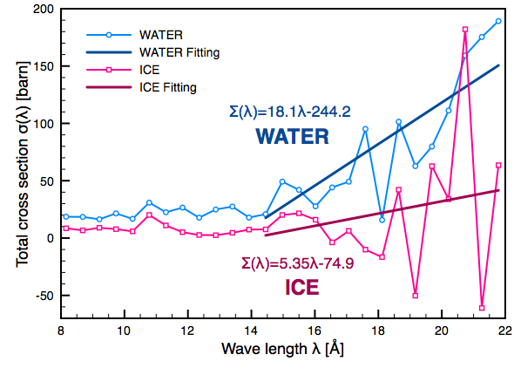
結果 -まとめ数を増やしたときの直線近似-
Σ(λ)=aλ+b に最小二乗フィッティング
水の全断面積の傾き
長波長側
急勾配
(氷の傾きの三倍)
軽水氷の微視的全断面積
背景>>軽水氷実験>>湿潤・乾燥セメント実験>>上方散乱について>>シミュレーション>>まとめ

Slide 5
セメントに関して
セメントに含まれる水=自由水+結合水
湿潤セメント
乾燥セメント
自由水が多い
自由水が少ない
自由水(水素)
束縛を受けていない水
→”水”の結合状態と同じ
結合水(水素)
水和などの結合状態にある水
→”氷”の結合状態と同じ
湿潤セメント→水
乾燥セメント→氷
背景>>軽水氷実験>>湿潤・乾燥セメント実験>>上方散乱について>>シミュレーション>>まとめ

Slide 6
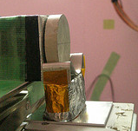
乾燥・湿潤セメントの全断面積測定
in J-PARC
実験目的：各セメントでの全断面積の傾きにいかなる違いがみられるか
工業利用を考慮
Detector
256ch Li-glass
Sample
Neutron
Table
サンプルの配置
Flight Path Length = 12.9 m
BL-10 (NOBORU)
BL-10(NOBORU)における実験体系
測定条件
a.湿潤セメントペースト
b.乾燥セメントペースト
測定時間 各5時間
背景>>軽水氷実験>>湿潤・乾燥セメント実験>>上方散乱について>>シミュレーション>>まとめ

Slide 7
結果 –湿潤・乾燥セメントの全断面積-
湿潤・乾燥セメントの巨視的全断面積
背景>>軽水氷実験>>湿潤・乾燥セメント実験>>上方散乱について>>シミュレーション>>まとめ

Slide 8
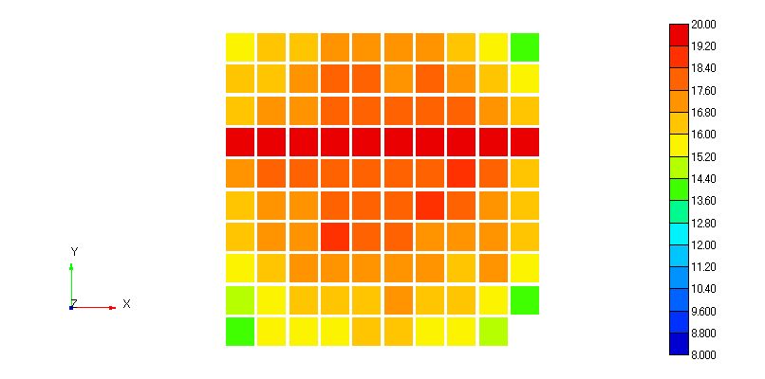
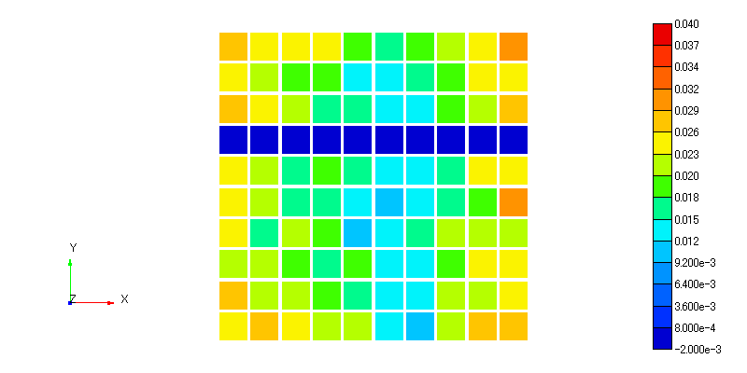
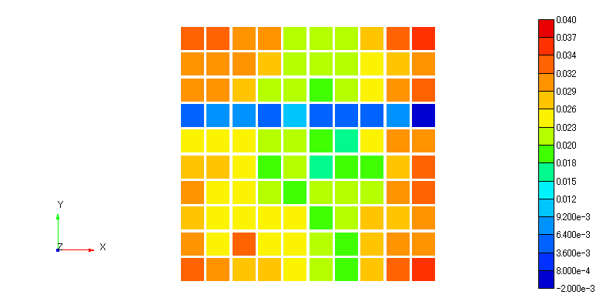
結果 –湿潤・乾燥セメントの透過率および全断面積(傾き)マップ-
transmission
Wet
Dry
30 [mm]
30 [mm]
水
30 [mm]
氷
30 [mm]
macro cross-section
(傾きa)
Wet
Dry
Σ(λ)=aλ+b
にフィッティング
湿潤セメントの方が
傾きが大きくなるのでは？
30 [mm]
30 [mm]
30 [mm]
30 [mm]
背景>>軽水氷実験>>湿潤・乾燥セメント実験>>上方散乱について>>シミュレーション>>まとめ

Slide 9
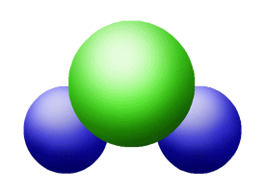
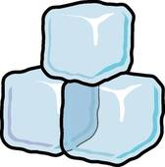
考察 –水と氷の分子運動-
分子運動
低 エネルギー 高
ΔE<0.205
0.205<ΔE<0.481
0.481<ΔE<0.8
並進
回転
振動
(ΔEは運動エネルギー 単位:eV )
水(湿潤セメント)
氷(乾燥セメント)
水分子は比較的自由
→拡散運動
水分子は拘束
→格子振動
背景>>軽水氷実験>>湿潤・乾燥セメント実験>>上方散乱について>>シミュレーション>>まとめ

Slide 10
考察 –上方散乱について-
長波長中性子とのエネルギーのやり取り
水(湿潤セメント)
氷(乾燥セメント)
水分子は自由
→中性子は並進運動からのエネルギーを受ける
水分子は拘束
→中性子はエネルギーを受けない
水の方が
上方散乱
の影響大
氷では
弾性散乱
が支配的
背景>>軽水氷実験>>湿潤・乾燥セメント実験>>上方散乱について>>シミュレーション>>まとめ

Slide 11
シミュレーション -軽水氷の前方散乱-
H₂O(water, ice)
y
y
sample φ50
sample
tally
tally
x
z
46[mm]
beam
(5x5[mm²])
1-5[mm]
1[mm]
46[mm]
実験で用いたセメントが含む水を模擬
→W/C比=50 %と仮定
湿潤セメント…水の膜 5 mm以下
→タリーは検出器(256ch Li-grass)を模擬
・エネルギー依存の全断面積を求める
サンプル中で上方散乱の様子を調べる
Beam
Size 5x5 mm²
Wavelength 6-9 Å
Maxbach 96
Maxcas 10⁷
背景>>軽水氷実験>>湿潤・乾燥セメント実験>>上方散乱について>>シミュレーション>>まとめ

Slide 12
結果 -入射中性子エネルギー:9Å サンプル厚さ:1mm-
9Å
背景>>軽水氷実験>>湿潤・乾燥セメント実験>>上方散乱について>>シミュレーション>>まとめ

Slide 13
結果 -入射中性子エネルギー:9Å サンプル厚さ:5mm-
9Å
上方散乱の影響
背景>>軽水氷実験>>湿潤・乾燥セメント実験>>上方散乱について>>シミュレーション>>まとめ

Slide 14
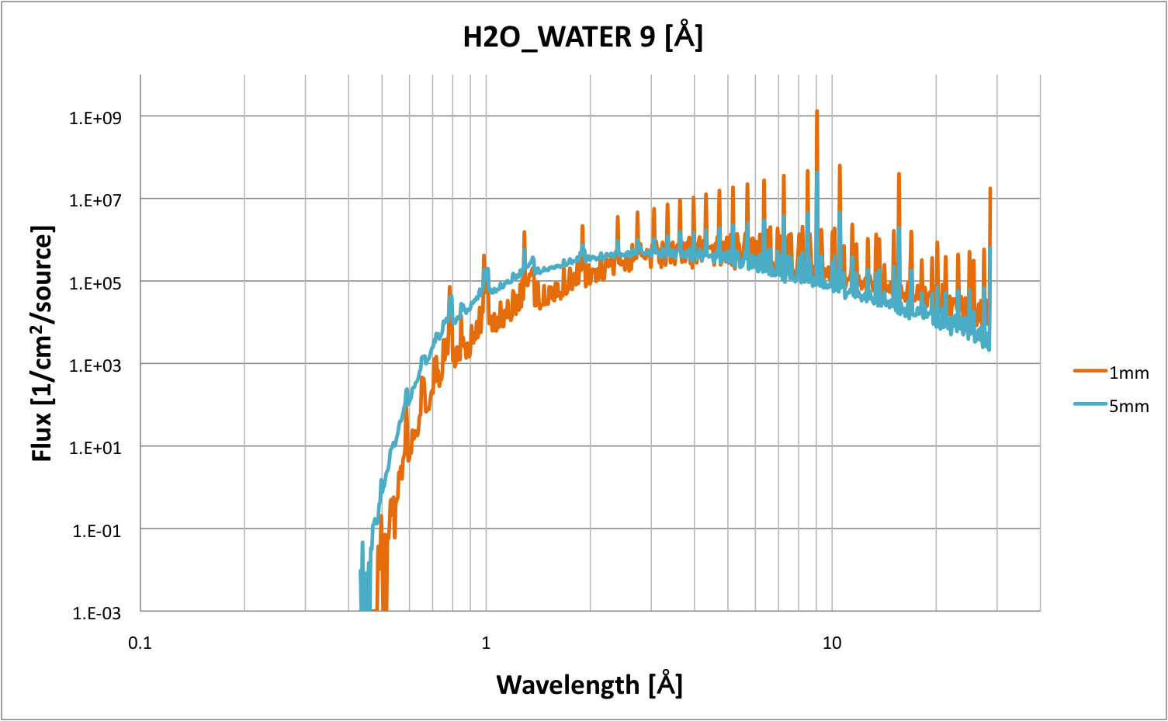
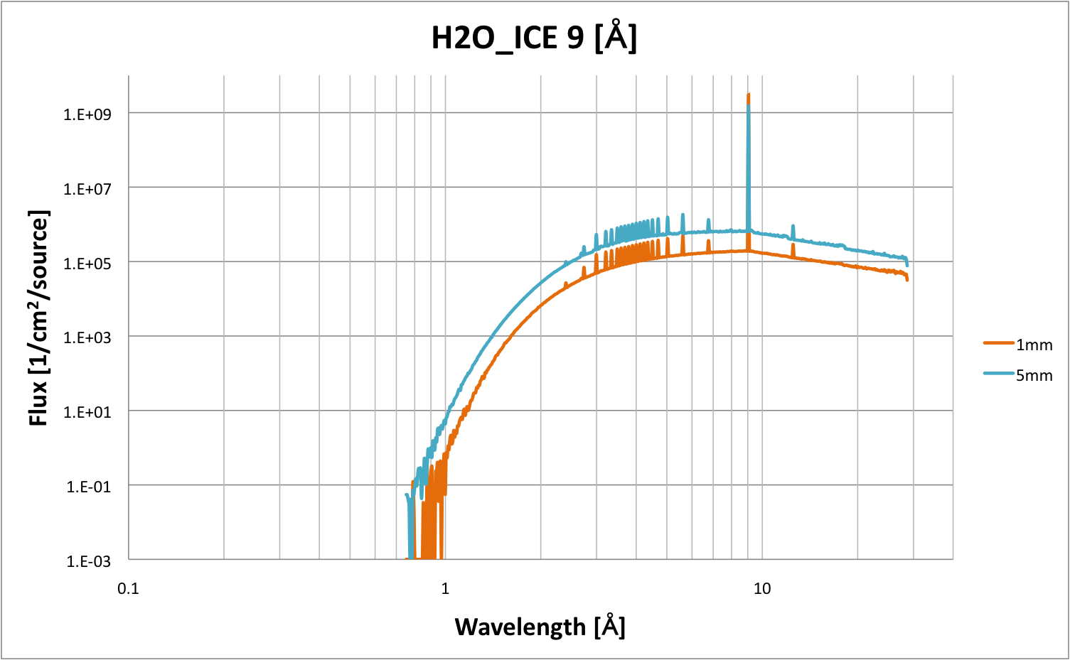
結果 –軽水と氷での上方散乱の影響比較-
厚さ変化による上方散乱の影響に変化がある
厚さ変化による上方散乱の影響に変化がない
水の方が
上方散乱 の影響:大
厚さ変化 による影響:大
短波長側での
全断面積が大きくなる
→傾きが緩やかになる
背景>>軽水氷実験>>湿潤・乾燥セメント実験>>上方散乱について>>シミュレーション>>まとめ

Slide 15
まとめ
軽水氷の実験とセメントの実験での結果の相違はシミュレーションにより上方散乱の影響であることが判明
水素の結合状態イメージングを行うにあたり
→上方散乱の影響を考慮する必要がある
特に、厚さによっても影響の大きさが変化する
前方散乱の影響を定量的に
→実験やシミュレーションにより影響の定量化が必要
背景>>軽水氷実験>>湿潤・乾燥セメント実験>>上方散乱について>>シミュレーション>>まとめ

